Slide 1
Freguesia de águas santas
Matilde Magalhães nº25
Pedro Antunes nº26
Rafael Novais nº27
9ºI

Slide 2
Águas santas
Águas Santas é uma freguesia e vila portuguesa do concelho da Maia (município da Área Metropolitana do Porto e da Região do Norte) com 7,86 km² de área.
A freguesia é limitada a noroeste pela freguesia de Milheirós (Maia) e pela Freguesia da Cidade da Maia (Maia), a norte por Nogueira e Silva Escura (Maia), a oeste por São Mamede de Infesta e Senhora da Hora (Matosinhos), a este por Ermesinde (Valongo), a sudeste por Rio Tinto (Gondomar) e a sul por Pedrouços (Maia).
É uma das vilas mais densamente populosas da zona de Entre Douro e Minho, e possui a viabilidade de numa data futura receber estatuto de cidade.

Slide 3
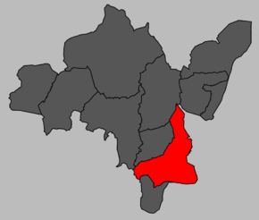
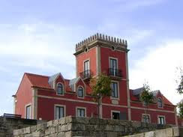
População
População em 2011: 27 470
Densidade: 3 494,9 hab./km²
Gentílico: Aquasantense
Código postal: 4425

Slide 4
história
A origem da freguesia de Águas Santas é anterior à formação da nacionalidade, havendo mesmo vestígios que asseguram a sua existência já no século VI. No entanto, conhece-se o documento mais antigo ,de 1405, que consta dos registos relativos ao ano 1120 uma referência a Sancta Marya Aquis Sanctis, num foral de doação da cidade do Porto ao Bispo D. Hugo.
Conta a lenda que a madre superior de um convento, ao saber da aproximação dos romanos, escondeu a imagem da Virgem Maria junto de uma fonte. O povo, ao saber da notícia, chamou-lhe Fonte de Águas Santas. Mais tarde foi construída perto da fonte, a Igreja do Mosteiro de Águas Santas. Esta seria, então, a história do nome da freguesia.

Slide 5
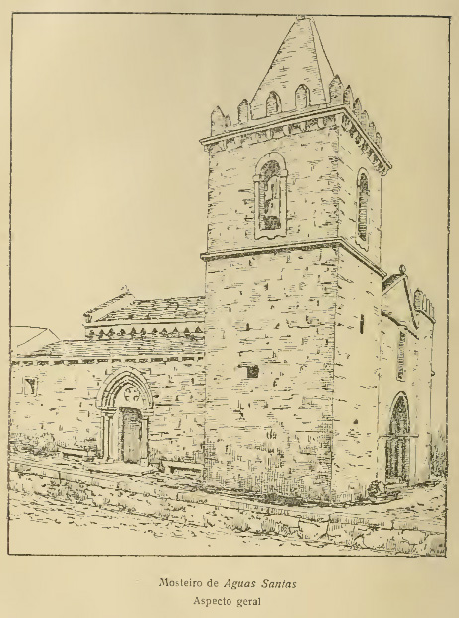
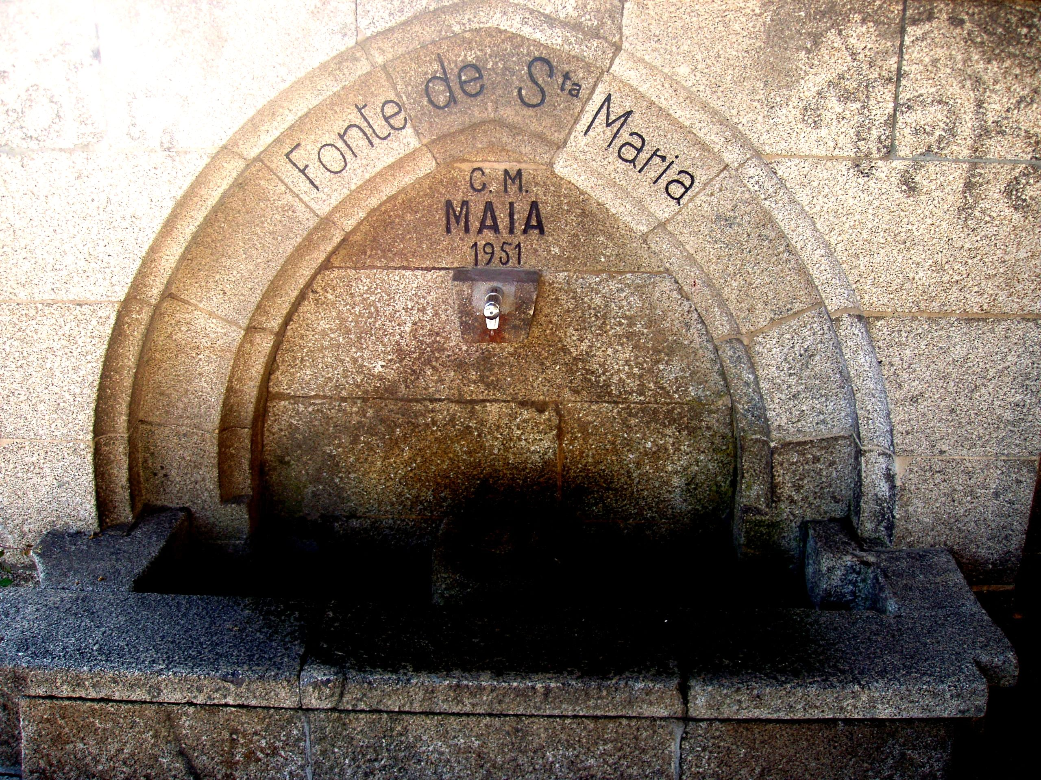
história

Slide 6
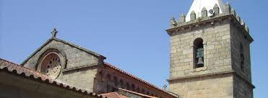
património
Águas Santas destaca-se pelo seu riquíssimo património histórico, arqueológico e artístico. Tem no seu Mosteiro uma das maiores riquezas patrimoniais. A sua desconcertante arquitetura deve-se às múltiplas reformas que foi sofrendo ao longo dos tempos. Uma escultura em bronze de autoria de Soares dos Reis (1874) embeleza uma sepultura no cemitério local.
Igreja de Águas Santas (Monumento Nacional)

Slide 7
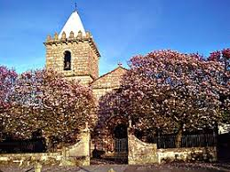
Igreja de águas santas
A Igreja de Nossa Senhora do Ó, também referida como Igreja de Águas Santas ou Mosteiro de Águas Santas, localiza-se na freguesia de Águas Santas, concelho da Maia, distrito do Porto, em Portugal.
Estilo dominante: Românico
Religião: Católica
Diocese: Porto
Ano de consagração: Nossa Senhora do Ó
Geografia:
País: Portugal
Região Norte
Local: Junto da EN 208, Lugar do Mosteiro, Águas Santa

Slide 8
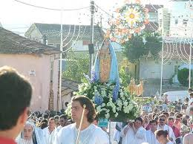
Festividades e figuras
Festividades:
Procissão do Enterro do Senhor
Festas da Padroeira Nossa Senhora do Ó/Santa Maria de Águas Santas
Figuras importantes:
Gonçalo Pinto (músico)
Joana Carvalho
Wasted Rita (artista)

